Slide 1
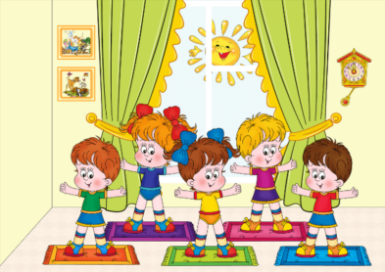
ГБОУ ЛО «Сланцевская школа-интернат»
Динамические паузы
Выполнила: Воробьева О.В.,
учитель нач. классов

Slide 3
Динамические паузы - это подвижные, хороводные, пальчиковые игры, физкультурные минутки, проводятся для всех детей в течении 2-3 минут Цель:
предупреждение утомления
восстановление умственной работоспособности

Slide 5
Требования
должны включать движения вовлекающие все группы мышц
должны быть простыми, интересными, знакомыми
должны быть
интенсивными, но не утомительными
проводятся на начальном этапе утомления
движения и тексты
должны быть
доступными и удобными
должны быть связаны
с темой и
содержанием занятия

Slide 6
Пальчиковые игры

Slide 7
РИТМИЧЕСКАЯ ИГРА-ТАНЕЦ😊 👯‍♂🎶 https://www.youtube.com/watch?v=leMPi_QT9MQ
Детские танцы и песни
Вступление. Руки свободно опущены.
Да, да, да - сказала голова, (Руки на поясе. Легкие пружинки с наклоном
головы вперёд).
Нет, нет, нет - ножка ей в ответ! (Притопы)
Хлоп, хлоп, хлоп - весело играем,( По 3 хлопка справа и слева)
Скок, скок, скок - в небо мы взлетаем! (Дважды по 3 прыжка на месте, "строим ракету")
Как, как, как – плечи удивились, (Пожимать плечами, руки разведены в
стороны. )
Брынь, брынь, брынь – в пружинку превратились!
(ПружинкА)
Чу, чу, чу – танцую и пою! ( Твист)
Шик, шик, шик – весело живу! (Трижды потереть ладошкой о ладошку и
показать ОК!)

Slide 8
Ссылки на двигательные паузы
https://www.youtube.com/watch?v=ZnZSAx0lFHg&t=8s
https://www.youtube.com/watch?v=wXU9KHKB47w
https://youtu.be/ekAJuQ0TMHQ
https://lemuzika.pro/search/Три%20хлопка%20над%20головой
https://lemuzika.pro/search/шел%20козел%20по%20лесу
https://lemuzika.pro/search/у%20жирафа%20пятна

Slide 9
